Slide 1
屏東科技大學資管系
蔡正發教授

Slide 2

表示方法
9.1
邊界描述子
9.2
區域描述子
9.3
形態學
9.4

Slide 3
9.1 表示方法
影像分割形成區域之後，通常有兩種表示方式：
  (1)利用它的外部特性(它的邊界)表示區域
  (2)利用它的內部特性(組成區域之像素的特質)來表示
當關切的是形狀特徵時，選擇外部表示
當關切的是如色彩和紋理等性質時，則選擇內部表示
作為描述子(descriptor)所選擇的特徵應該對大小、平移和旋轉等變化不敏感，以方便後端的自動辨識

Slide 4
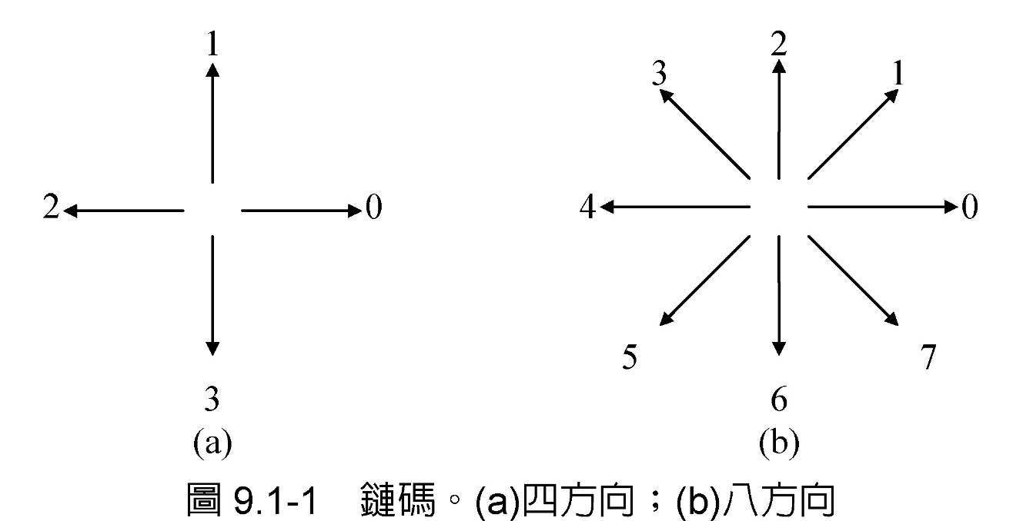
9.1-1鏈碼
鏈碼(chain code)：用一個由固定長度和方向的直線段所連接成的序列來表示一個邊界的方法。

Slide 5
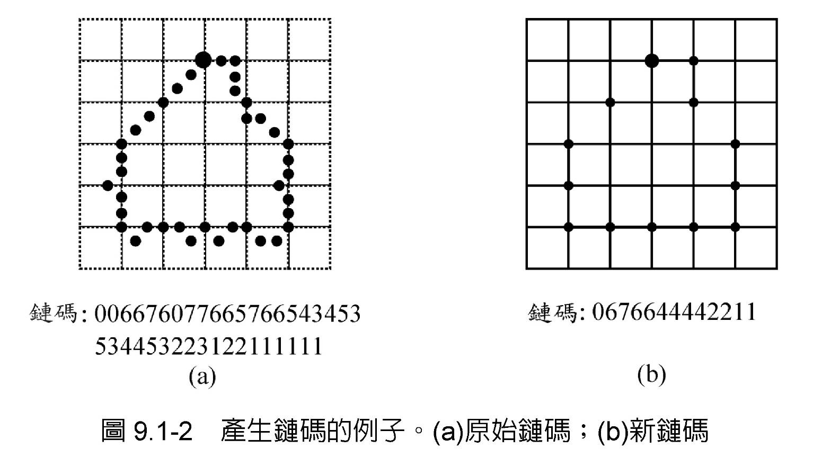
鏈碼的產生：用網格方式來表示和處理，沿邊界給連接每一對像素的線段指定一個方向。

Slide 6

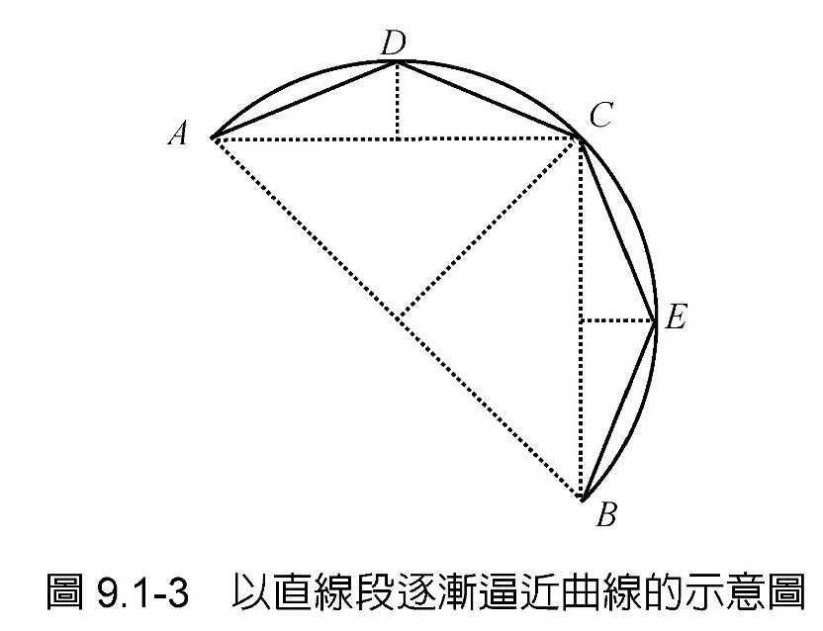
9.1-2直線段近似
可用直線段近似一個物體的邊界，其逼近程度可依設定的門檻值加以控制
A至B的曲線由 線段所近似。

Slide 7
9.1-3 B樣條取線擬合(B-Spline Curve Fitting)
Method 1：三次樣條函數(cubic spline)
設一曲線可表成某一函數f(x)，其中a ≤ x ≤b
若[a, b]被下列各點分隔成子區間：
a = x₀ < x₁ < x₂……< x_{n–1} < x_{n} = b
在各子區間[x_{j-1}, x_{j}]上，以一多項式P(x)來近似f(x)
各子區間可用不同的多項式，但必須把相連區間上所用的多項式擬合在一起，使所得的函數可微分二次

Slide 8

f(x)的三次樣條(cubic spline)逼近之條件：
  (1) P(x_{j}) = f(x_{j}), j = 0, 1, 2, ……, n
  (2) 在各區間[x_{j-1}, x_{j}]上，P(x)均有形式
  (3)
  (4)
P(x)可以有唯一解，但只要有一個接合點起變化，就會改變整個近似曲線的形狀，難以作局部修正
有數值計算上不穩定的可能

Slide 9
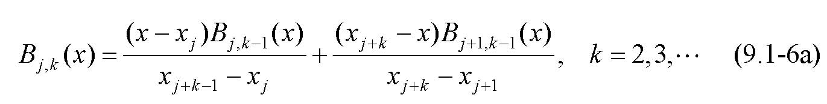
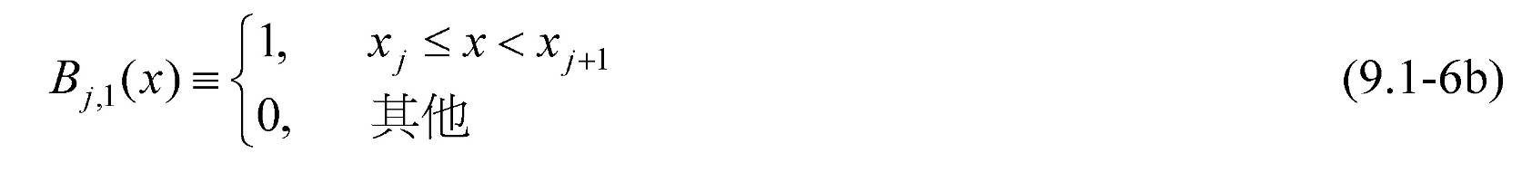
Method 2：B-樣條(B-spline)特殊函數
一個經過正規化的k階B-樣條函數B_{j,k}(x)：
B-樣條函數有非負的值而且只在有限區間內(finite support)不為零，對於正規化的B-樣條，0 ≤ B_{j,k}(x) ≤ 1且不為零的區間為[x_{j}, x_{j+k}]
B_{j,k}(x)函數構成在逐段多項式函數之空間中的基底。參數k控制曲線連續或平滑的程度

Slide 10
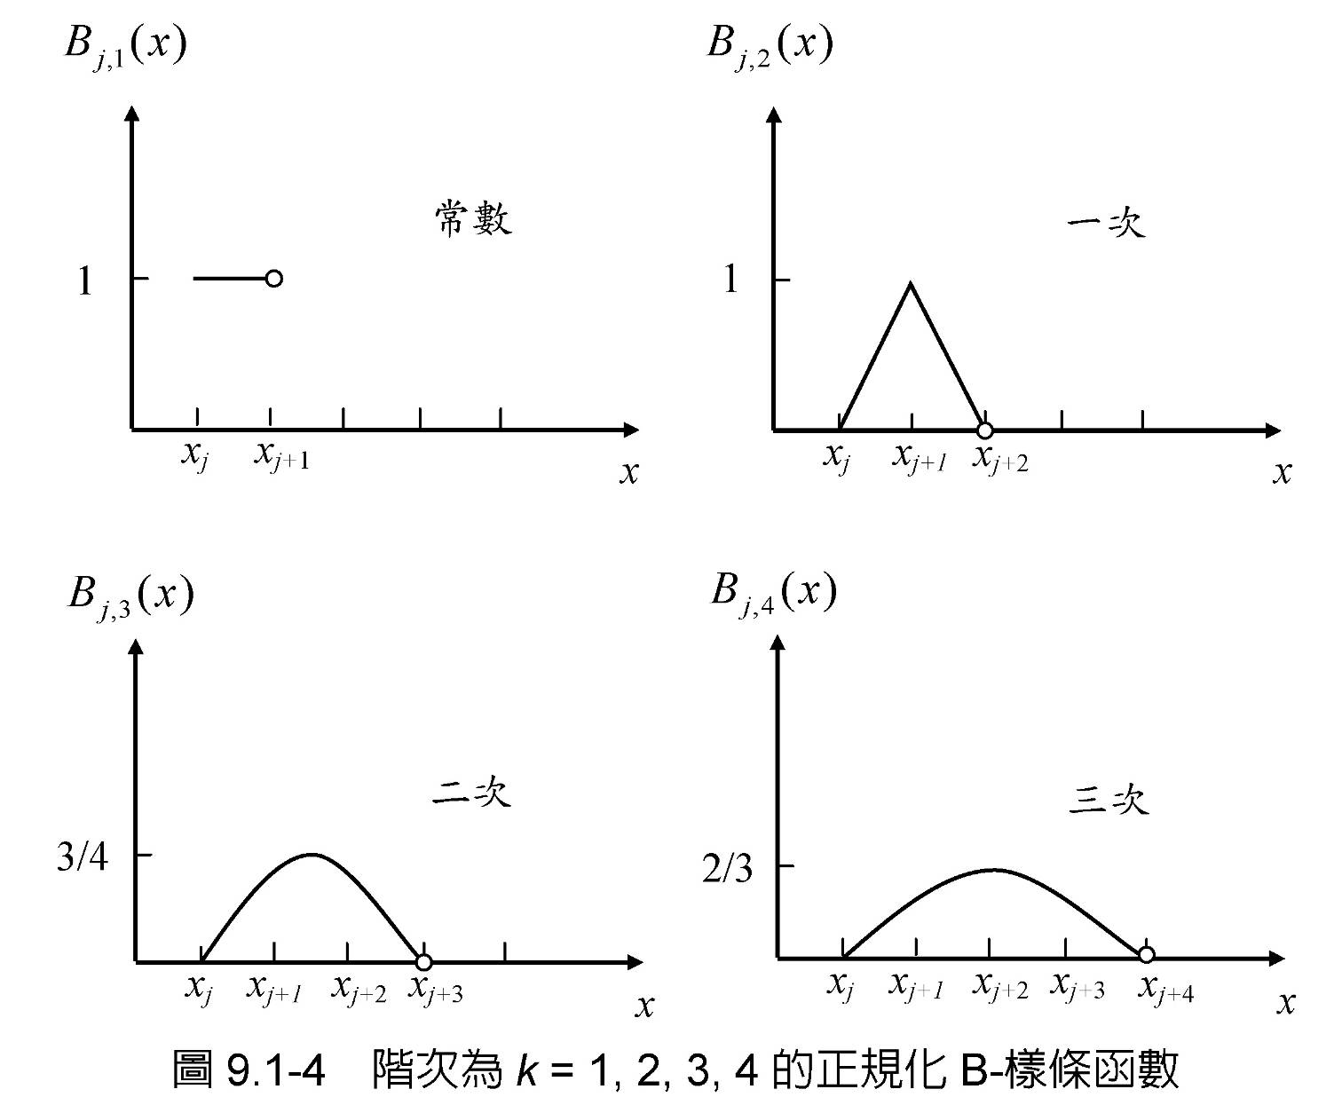

Slide 11
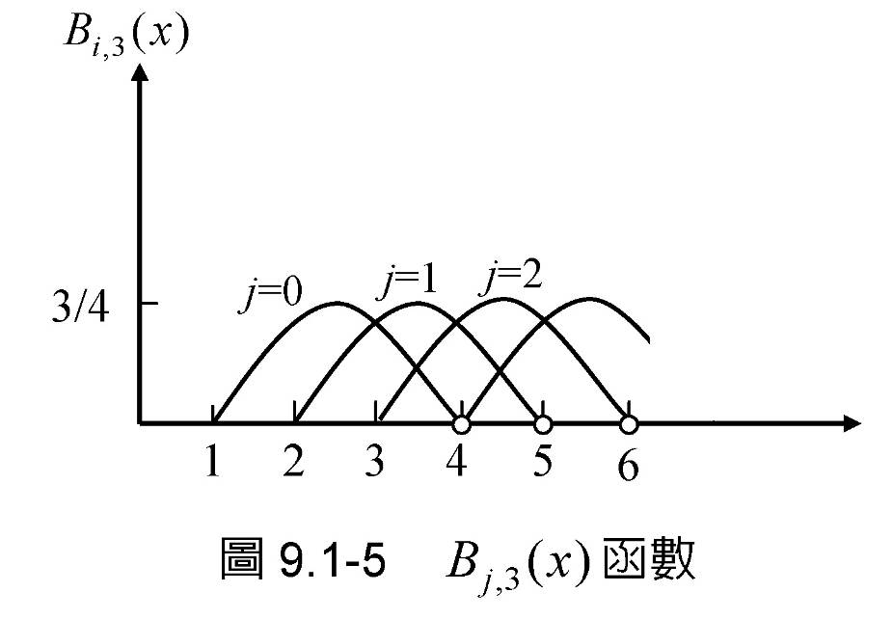
設接合點相距為等間隔：x_{j+1} – x_{j} = Δx, ∀j，則所有子區間都有相同的基底函數
此時：B_{j,k}(x) = B_{0,k}(x – j), j = k – 1, k, …, n – k +1
若△x = 1且選取x_{j}為正整數，則以k = 3為例可畫出

Slide 12
由上圖可知，在一個子區間[x₂, x₃] = [3, 4]中，其擬合多項式通常是數個(此處為3個)樣條函數的組合：
  P(x) = α₀β_{0,3}(x) + α₁β_{1,3}(x) + α₂β_{2,3}(x)，
  且α_{j}, j = 0, 1, 2，為待定之常數係數

Slide 13
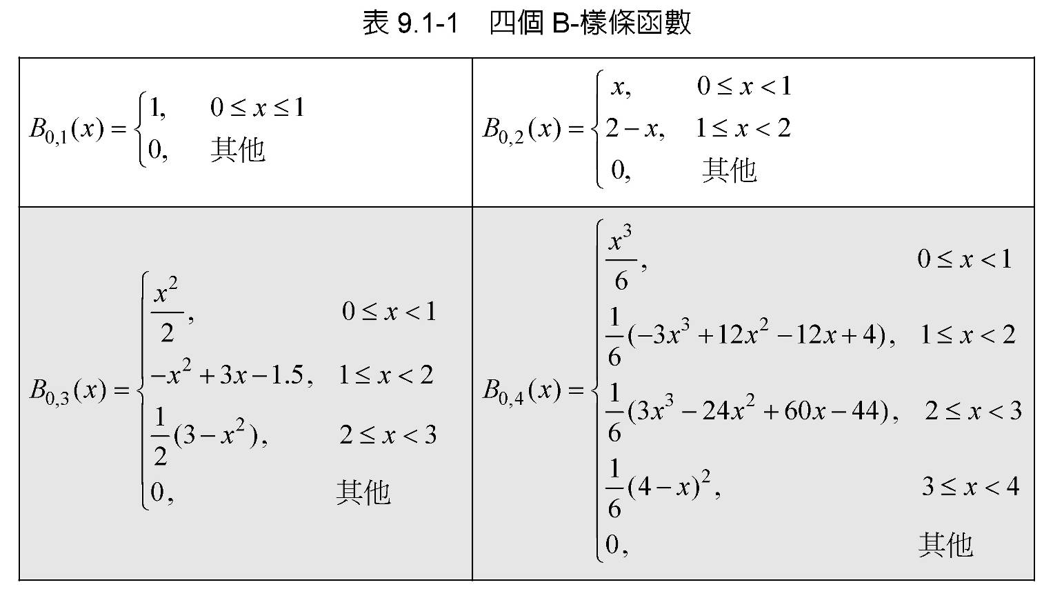
B-樣條函數形成的函數P(x)在每個子區間上最多由k個B-樣條函數來決定，而B-樣條基底函數本身只在k個子區間內不為零，因此有局部的特性

Slide 14
9.1-4區域的骨架
一個平面區域的骨架(skeleton)可用來代表其形狀架構
中軸轉換(medial axis transformation, MAT)：
  對於在一區域R中的每個點P，找尋在邊界B上與其最近之點(根據歐基里德或其他距離量測)
  若最近之點在一個以上，則P屬於R的中軸(骨架)

Slide 15
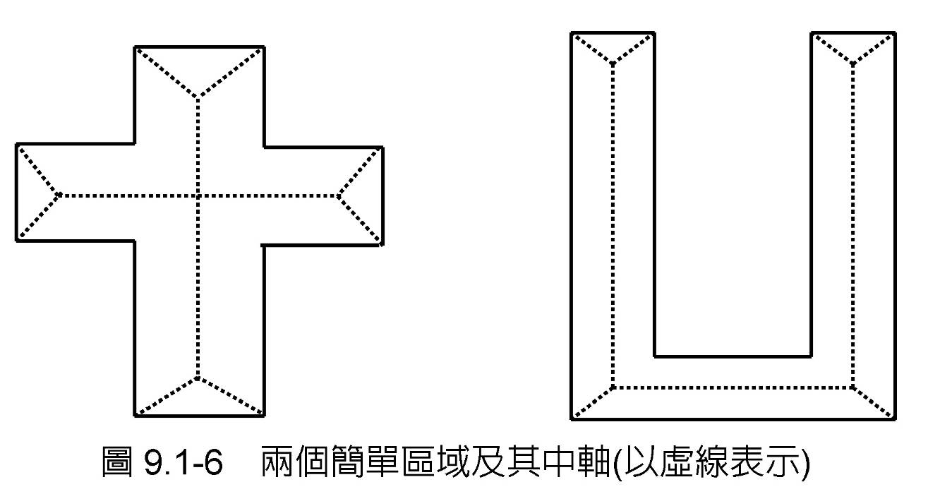

Slide 16
細線化(thinning)：
在下列條件限制下，反覆去除一物體的邊緣點
  (1) 不可去除端點
  (2) 不可破壞連接性
  (3) 不可造成邊緣過度侵蝕

Slide 17
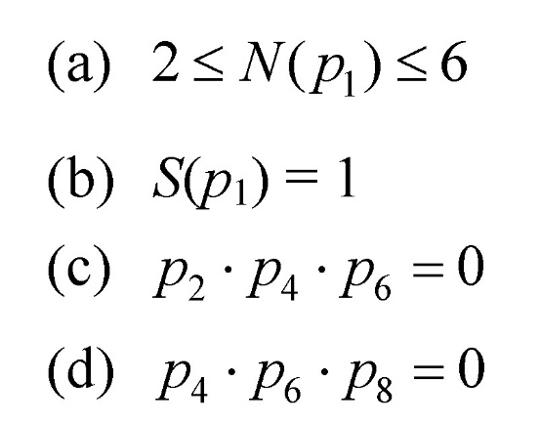
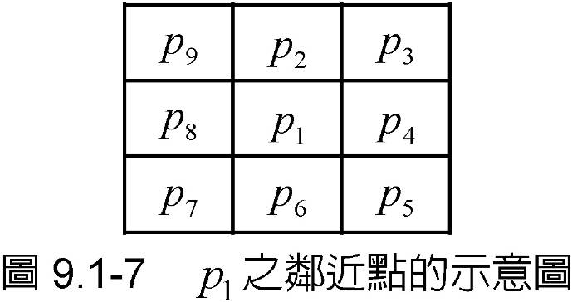
二元值區域的細線化方法：
第一階段
判斷至少有一個8連通為0之邊界點要刪除之條件
  N(p₁)：p₁之非零相鄰點的個數
  S(p₁)：p₂, p₃,…, p₈, p₉中0到1轉變的次數
判定要刪除之點先加以記錄而暫不刪除，等所有邊界點都被判定完後，再將所有該刪除的點刪除

Slide 18
第二階段
判定該刪除之條件
判定要刪除之點先加以記錄而暫不刪除，等最後同時刪除
反覆執行第一、二階段的程序，直到都沒有任何可刪除點為止，最後剩下沒有被刪除的點就是所要找的骨架

Slide 19
9.2 邊界描述子
9.2-1形狀數
對鏈碼進行某些正規化的程序，所得的碼仍有可能成為描述子
形狀數(shape number)：
  給定一個四方向的鏈碼，方向數定義成差量碼中數值最小者
  兩個相鄰四方向鏈碼數字i與j的差量碼數字d：

Slide 20
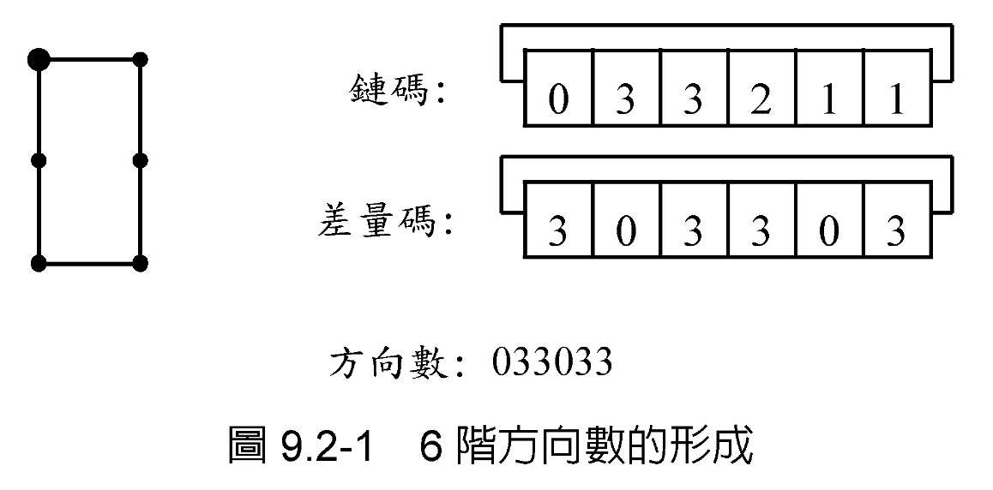
形成差量碼時把鏈碼視為頭尾相接的環形序列
若將圖形旋轉90度，可發現其差量碼不會改變，顯示差量碼對旋轉不敏感

Slide 21
格點方向正規化程序：
  以兩個相距最遠之點的連線方向做為主軸
  找一矩形，其邊對準主軸方向，其大小恰能把所有邊界包括在內
  將四方形鏈碼轉一角度使其數字“0”所指方向與主軸的方向一致
  n階方向數：對所有正整數N₁與N₂使得n/2 = N₁ + N₂，且N₁/N₂最接近矩形長對寬的比例

Slide 22
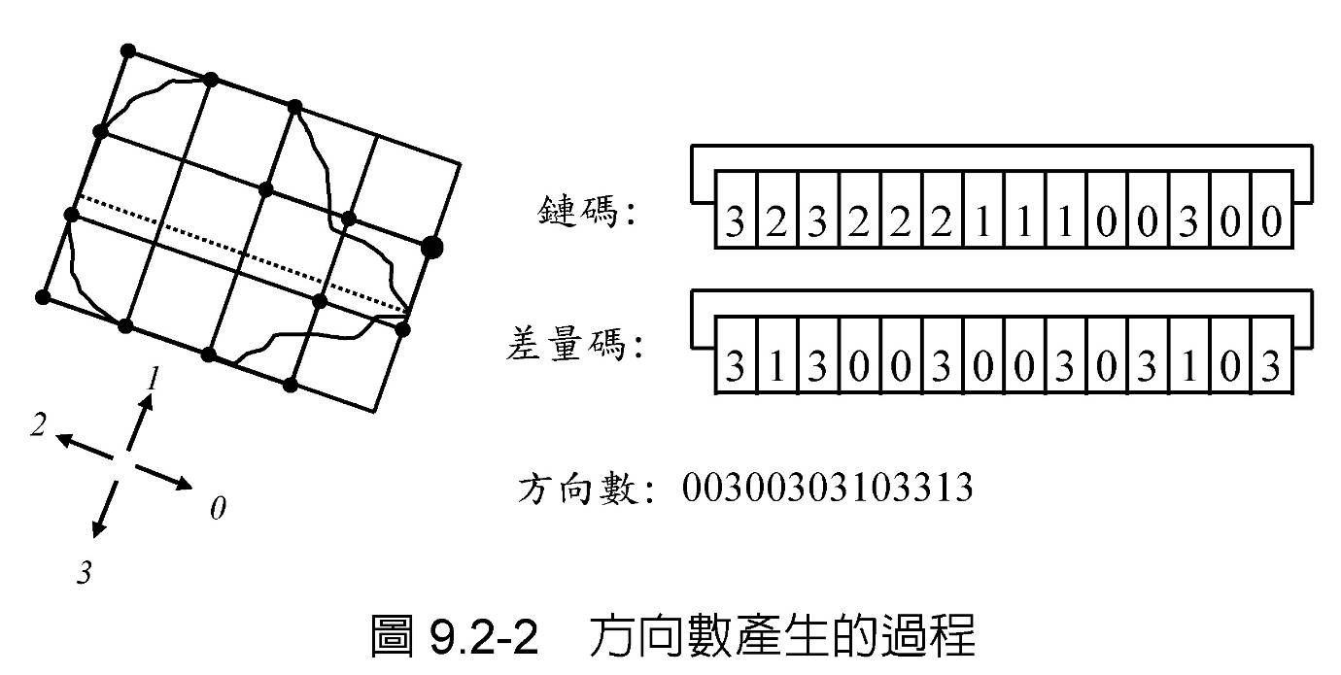

Slide 23
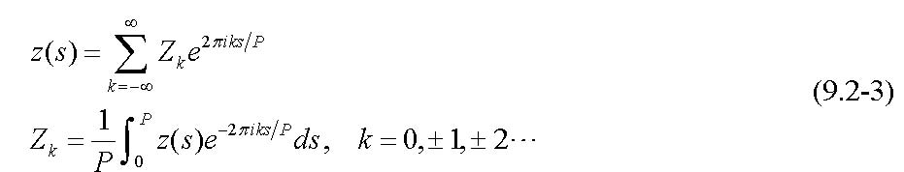
9.2-2傅利葉描述子
以參數式{x(s), y(s)}來表示封閉曲線：
  參數s為相對於曲線上一個起始點[x(0), y(0)]的沿線弧長；P代表此區域的週長；
  x(s) = x(s + P)，y(s) = y(s + P), ∀s
  將影像平面看成複數平面，則區域週邊變成一個複數的周期函數
  Z_{k}即為邊界的傅立葉描述子(Fourier descriptor, FD)

Slide 24
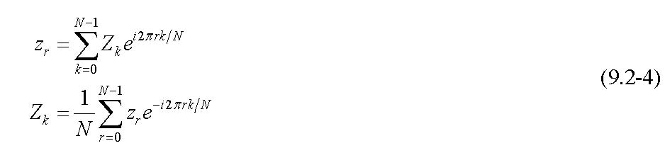
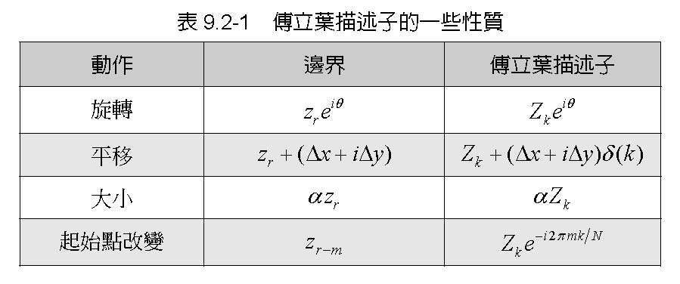
N點的離散傅立葉轉換：
若捨去部份Z_{k}的高頻係數，對其重建回來的點集合所形成的邊界外形不會有太大的改變
Z_{k}實際上會受物體平移、旋轉等動作而改變，但是其改變是有規律且可預測的

Slide 25
9.3 區域描述子
9.3-1一些簡單描述子
厚度(thickness)：讓此區域消失所需最小的侵蝕次數
最大弦(maximum chord)：連結兩邊界上相距最遠的點形成的線段
最小弦(minimum chord)：與最大弦垂直的一個線段，其長度與最大弦長度所形成之矩形恰能將整個區域圍住
直徑(diameter)：最大弦的長度
延展度(elongation)：最大弦與最小弦的長度比

Slide 26
9.3-2拓樸屬性
拓樸的形狀屬性(topological shape attributes)：
  一物體經由橡皮板轉換(rubber-sheet transform)後，其特性仍然不變，作此轉換時不允許切割物體或任意連結物體
  距離、水平和垂直的觀念不屬於拓樸的性質，不考量旋轉的效應
尤拉數(Euler number)：E = C – H
  在影像中物體的組成數C與物體中的洞數H間的基本關係
  尤拉數也是一種拓樸特性，因為C和H都有拓樸屬性

Slide 27
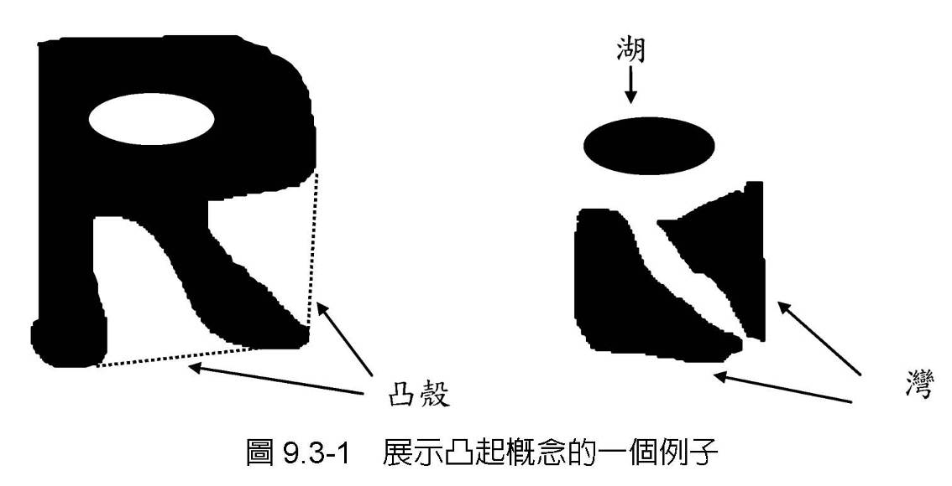
不規則的物體能以它們的拓樸特性來描述：
  凸殼(convex hull)：拉長橡皮板中包圍橡皮板的部分
  非凸狀(convex deficiency)：
    湖狀(lakes)：指完全被物體包圍住的區域
    灣狀(bays)：指物體與凸殼周邊所包圍的區域
  凸起的概念：

Slide 28
9.3-3距離、周長、面積的測量
(m₁, n₁)與(m₂, n₂)二點間的距離表示式
  (a) 歐基理德(Euclidean)距離：
  (b) 大小(magnitude)距離：
  (c) 最大值(maximum value)距離：
一個物體的周長：在物體的邊緣上由任一點開始圍繞著邊緣回到起始點的總像素個數
一個物體的面積：物體邊緣內的總像素和，其中包括所有0與1的點

Slide 29
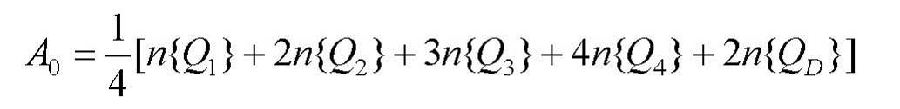

2×2點像素的樣本圖像稱為四位元組(bit quads)
經由比對影像與四位元組的結果可求得其
  (a) 面積：
  (b) 周長：
  其中n{Q}代表影像與樣本圖樣Q比對吻合的個數

Slide 30
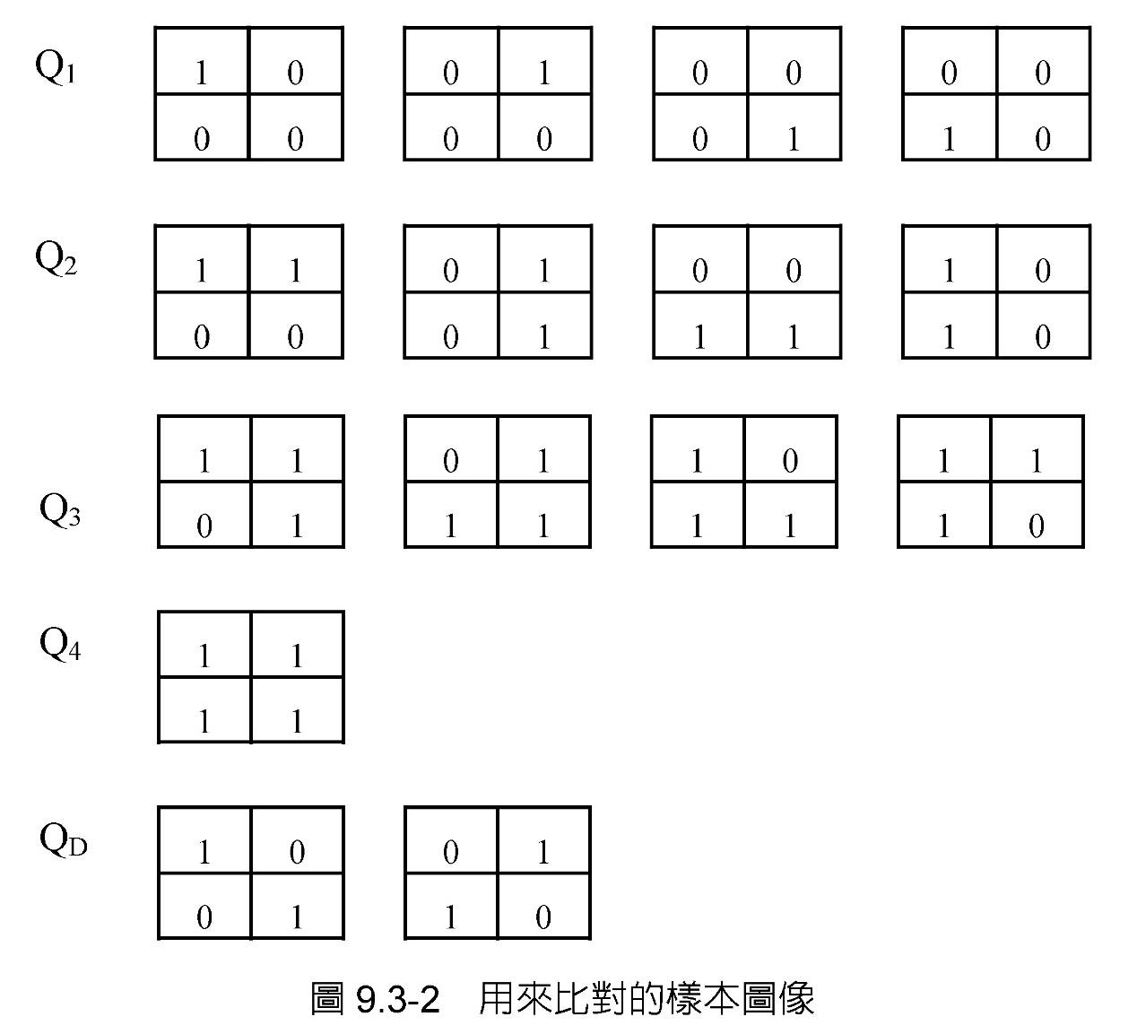

Slide 31
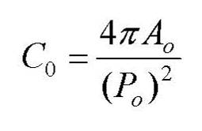
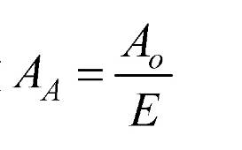
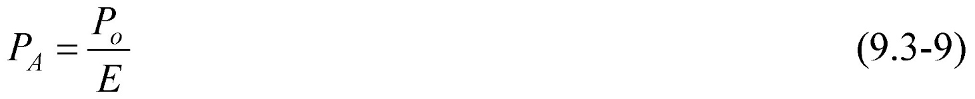
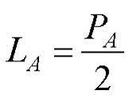
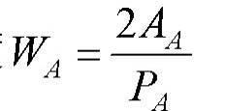
探討一物體的幾何屬性
  假設在影像中物體的數目遠大於洞的數目，也就是E≒C；可定義出似圓性(circularity)：
  ＜非圓形物體的似圓性都將小於1＞
  一影像內如果包含許多物體，但只有少許的洞
  平均面積： 平均周長：
  影像內包含瘦長的物體(例如手寫字)
  平均長度： 平均寬度：

Slide 32
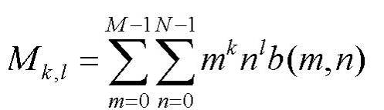

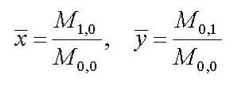
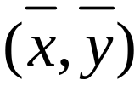
9.3-4空間矩
二值影像b(m, n)區域的(k + l)階矩(moment)：
b(m, n)的中心矩(central moment)：
  其中
  點稱為重心(center of gravity)或質心(centroid)

Slide 33
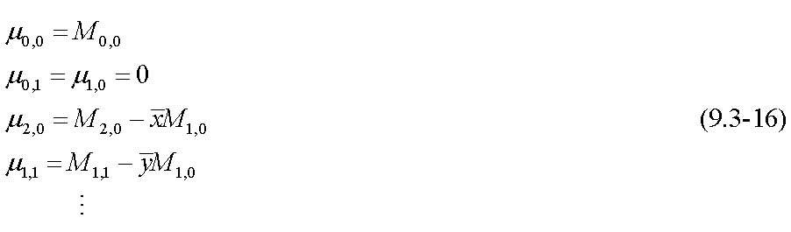
若一般矩為已知，則中心矩的計算可透過一般矩來達成

Slide 34
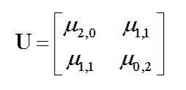
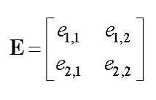
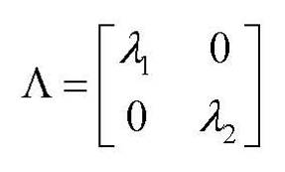

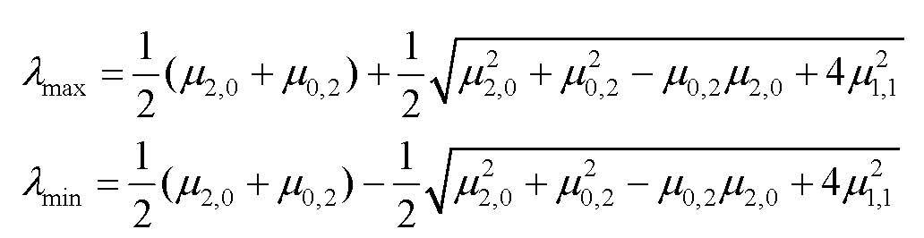
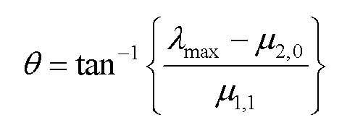
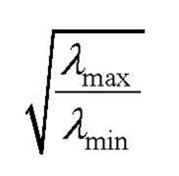
共變異數矩陣：
對角化矩陣： 且
特徵值：
區域的方向角：
區域的離心率(eccentricity) =

Slide 35
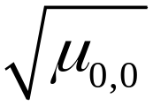
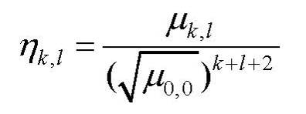
由於μ_{0,0} = M_{0,0}為區域的面積，故可做為區域大小的量測
可將 視為此比例因子，得到正規化的中心矩

Slide 36
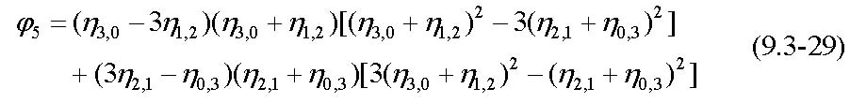
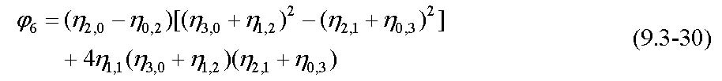
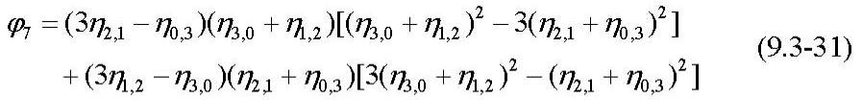
由正規化的第二與第三階矩導出七個不變矩(moment invariant)：

Slide 37
9.3-5紋理組織
紋理組織(texture)是一種描述區域的重要方法
  採用細緻與粗糙程度、對比程度、方向特性及規則性來描述紋理組織
描述的方法
  統計法：具有隨機特性的紋理組織
  結構法：描述基本影像原始結構(image primitive)的排列組合
  轉換法(或頻譜法)：利用傅立葉轉換的性質，找到頻譜中能量集中的窄頻譜以偵測出紋理組織的週期性

Slide 38
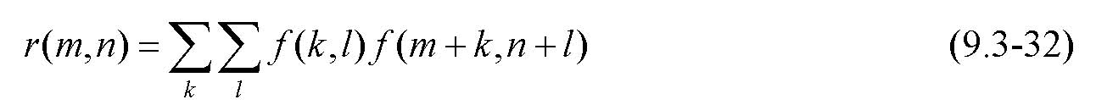
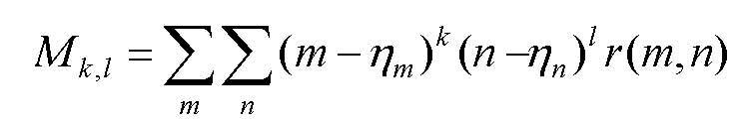
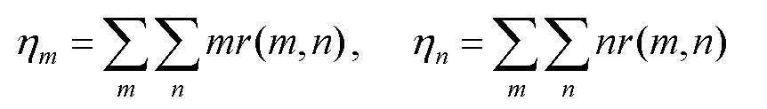
一、統計法
1. 自相關函數(autocorrelation function, ACF)：
  若基本影像單元比較大，其 ACF 隨著距離增加(即∣k∣與∣l∣變大)而緩慢衰減，反之則衰減較快
  描述紋理組織粗糙程度的方式是量測ACF的「寬度」或「擴散度」
  矩生成函數：
  在所有M_{k,l}中通常用M_{2,0}、M_{0,2}、M_{1,1}及M_{2,2}

Slide 39

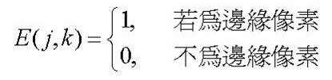
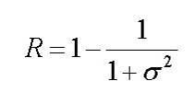
2. 邊緣密度
邊緣密度是指在單位面積內邊緣像素的平均個數
且
3. 二階中心矩
  二階中心矩(亦即變異量σ²)對於紋理組織的描述格外重要
  紋理組織的相對平滑性：
  R = 0代表σ² = 0，亦即灰階強度完全一致的區域。若σ²很大，則R趨近於1

Slide 40
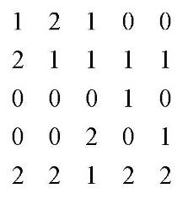
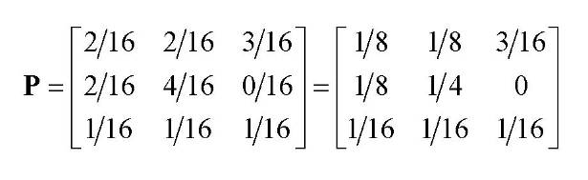
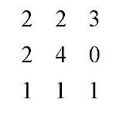
4. 灰階度共同出現
  考慮一對像素的灰階值所形成的二維直方圖h(i,j)
  將直方圖h(i, j)除上總數得到P_{i,j}，它可視為 (i, j) 對之聯合機率密度的一個估測
  矩陣P = {P_{i,j}}稱為灰階度共同出現(co-occurrence)或相依(dependency)矩陣
  Example
5×5影像 h(i, j) 矩陣P

Slide 41
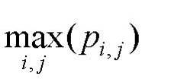
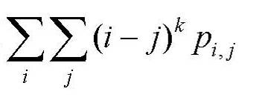
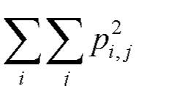

選取不同的位置關係可用來偵測具不同特性的紋理組織，從矩陣P中可獲得幾個紋理組織的特徵
  最大機率：
  k階差分矩：
  能量的均勻性：
  熵：

Slide 42
二、結構法
紋理組織被看成是由較小的基本原始結構依某種規則排列組合而成，必須描述此原始結構及其置放的法則
  原始結構：依灰階度、形狀及均勻性來設計
  置放法則：採週期性、鄰接性及最近距離等觀念來設計

Slide 43
三、頻譜法
粗糙、細緻、方向等紋理組織的特徵均可用傅立葉頻譜來估測
紋理組織的粗糙程度與其空間上的週期(spatial period)成正比
  對較粗糙之紋理組織的區域，其傅立葉頻譜能量集中在低頻上；反之，較細緻之區域的頻譜能量會集中在較高頻的地方；
最主要的頻譜峰值的位置可看出紋理組織圖樣的主要方向

Slide 44
9.4 形態學
形態學(morphology)：研究一物體的形狀或結構，也是探討一物體內部之間的相互關係
數位形態學(digital morphology)：處理數位影像
數學形態學(mathematical morphology)：用到集合論(set theory)
  擷取的影像設為B，將B的3×3矩陣與處理的結構元素S作邏輯運算得一輸出點
  取一新的3×3矩陣重複上述步驟，直到全部取完

Slide 45


Slide 46
設集合B與S分別含元素b = (b₁, b₂)與s = (s₁, s₂)
  定義B平移(translation)了x = (x₁, x₂)單位：
  定義S的反射或映像(reflection)：
  定義集合B的補集(complement)：
  定義集合B與S之差(difference)：

Slide 47

侵蝕(Erosion)：從物體的邊界，將物體往內收縮若干像素的方法
  數學表示為
膨脹(Dilation)：將物體的邊界往外膨脹若干像素的方法
  數學表示為

Slide 48


Slide 49
斷開(Opening)：重複侵蝕直到消除掉所有不想要的點或線，再用膨脹恢復原圖形，定義為
  消除物體邊界外的小分枝雜訊，或用來修剪物體多餘的小分枝
閉合(Closing)：與斷開是相反的動作，在恢復影像時，膨脹過幾次收縮就需幾次，定義為
  將在物體內的小洞補回，或修補二端點之間的缺口、細長的缺口，連結斷線等

Slide 50

Example：

Slide 51


Slide 52
收縮(Shrinking)：重複使用侵蝕的技巧，直到線寬都僅剩單像素之大小時為止，可計算整幅影像中物體的總數。
細線化(Thinning)：重複使用侵蝕的技巧；但確保物體的連通性不被損壞，只呈現出物體的形狀。
  先標示要移除的像素。
  在不破壞連通性的情況下將(1)之候選像素消除。

Slide 53
骨化(Skeletonization)：骨化非常類似細化，可由中軸轉換來定義，有下列三點好處
  不會刪除端點
  刪除的點不會中斷連接
  不會過度侵蝕
厚化(Thickening)：和細化相反的動作，由重複使用膨脹所得的結果，注意不可與周遭的物體相合併

Slide 54

形態學的應用實例：目的是透過追蹤後找出斷點

